Slide 1
Муниципальное бюджетное дошкольное образовательное учреждение
«Центр развития ребёнка - детский сад»
с. Яковлевки
«Игры, которые лечат»
Воспитатель:
Федосеева Елена Леонидовна
Notes:
л

Slide 2
Цель: Создать условия для укрепления здоровья детей через оздоровительные игры.
Задачи:
1. Формировать представления о возможностях своего тела, о необходимости сохранения здоровья;
2. Развивать и расширять опорно-двигательный аппарат обогащением новыми, более сложными движениями;
3. Воспитывать положительные черты характера;
4. Укреплять взаимоотношения со сверстниками и взрослыми.
Notes:
л

Slide 3
Актуальность данной темы:
Дошкольный возраст является ключевым в формировании физического здоровья и культурных навыков, обеспечивающих его совершенствование, укрепление и сохранение в будущем.
Физическое развитие включает приобретение опыта в следующих видах деятельности детей:
-двигательная деятельность, связанная с выполнением упражнений, направленных на развитие физических качеств, координация и гибкость.
-формирование начальных представлений о некоторых видах спорта, овладение подвижными играми с правилами.
-становление ценностей здорового образа жизни.
Работу по оздоровлению и физическому воспитанию детей я строю на основе ведущей деятельности – игровой, а двигательно-игровая деятельность – это основа воспитания, оздоровления, развития и обучения детей.
Notes:
л

Slide 4
В первую очередь укрепляем верхние дыхательные пути.
С раннего детства необходимо закалять организм и формировать правильное дыхание. Улучшить работу органов дыхания ребенка можно с помощью разнообразных игр. Они расслабляют дыхательные мышцы, рефлекторно расслабляется гладкая мускулатура бронхов, улучшается кровообращение мозга и слизистой оболочки носа, предохраняя её от переохлаждения, сухости и попадания инфекций в слизистую оболочку носа.
Предлагаю вам несколько игр для профилактики верхних дыхательных путей.
Notes:
л

Slide 5
Упражнение укрепляет круговую мышцу рта, тренирует навыки правильного носового дыхания при спокойно сомкнутых губах.
Notes:
л

Slide 6
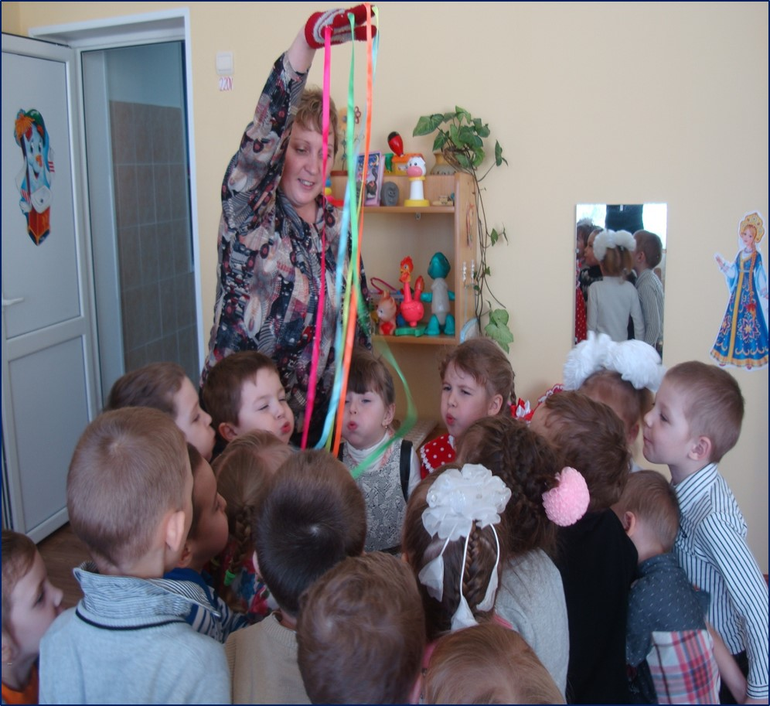
Игры:
«Ветерок»,
«Бегемотик»,
«Листопад»,
«Качели» и др.
развивают силу и плавность ротового выдоха; активизацию губных мышц.
«Ветерок»
Notes:
л

Slide 7
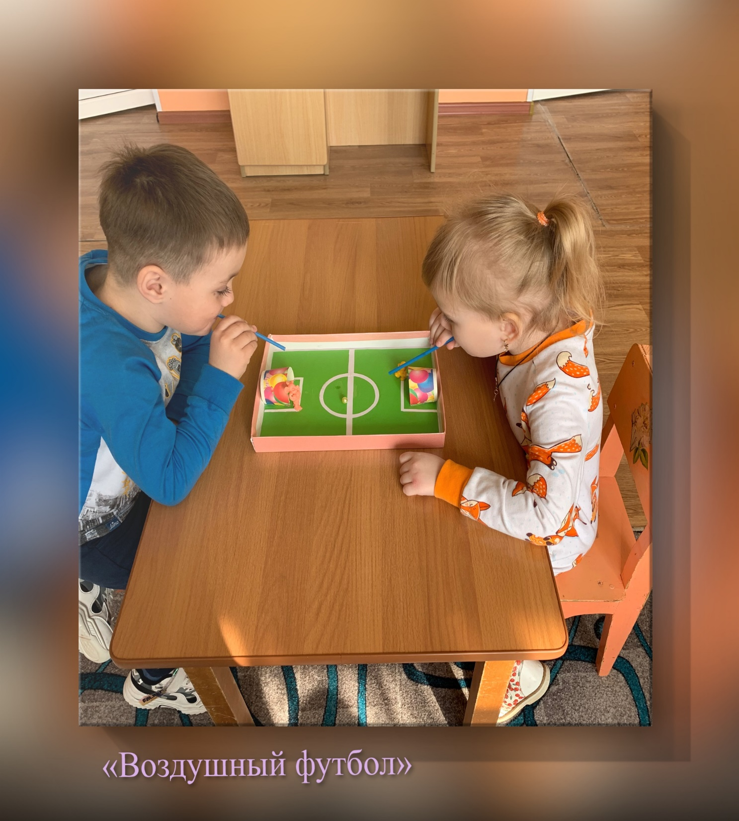
«Воздушный футбол» развивает длительность и плавность выдоха; активизацию губных мышц и стимуляцию мелкой моторики рук ребенка.
Notes:
л

Slide 8
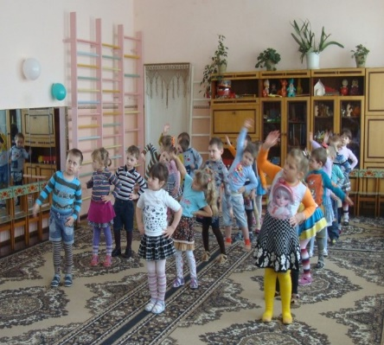
Лечебные физические упражнения так же помогают в оздоровлении детей развить гибкость, подвижности суставов, укреплению мышц туловища и развитию координации.
Для упражнения общеразвивающего воздействия применяю основные виды движения, которые входят в комплекс утренней зарядки, физкультминуток.
Это движения головой, положения и движения рук, ног и туловища.
Notes:
л

Slide 9
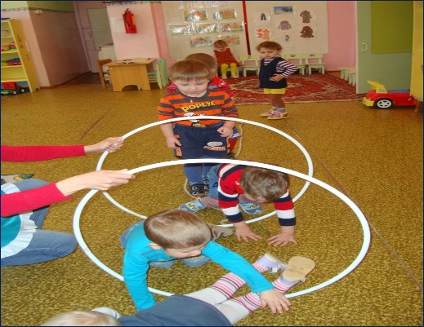
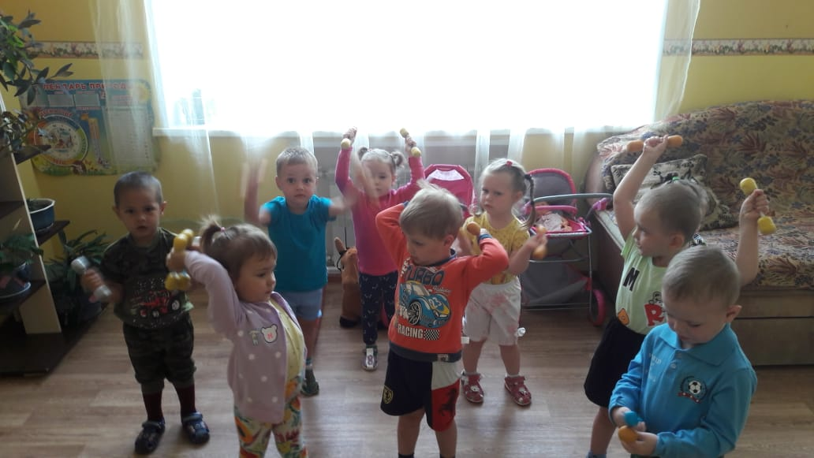
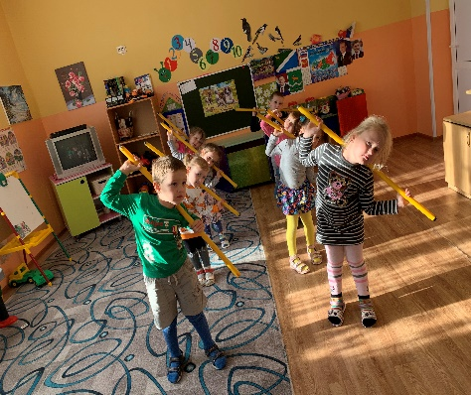
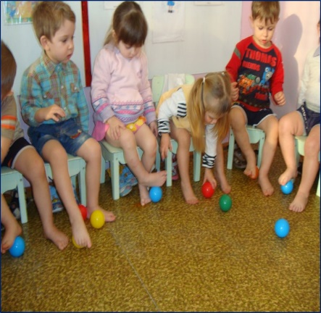
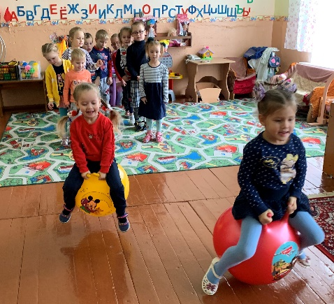
При выполнении данных упражнений использую широкий круг предметов
Обручи
Набивные гантели
Малые мячи
Гимнастические палочки
Большие мячи
Notes:
л

Slide 10
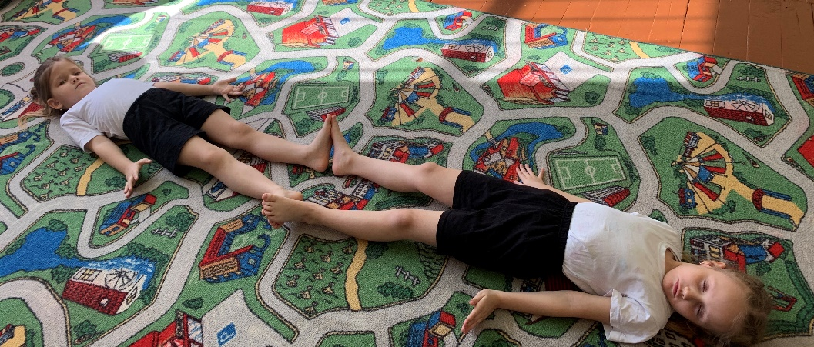
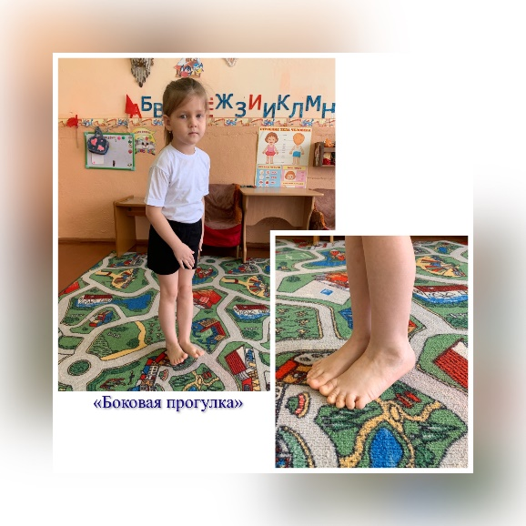
Большое значение для формирования правильной осанки имеет развитие стопы, предупреждение плоскостопия.
«Маятник часов»
Notes:
л

Slide 11
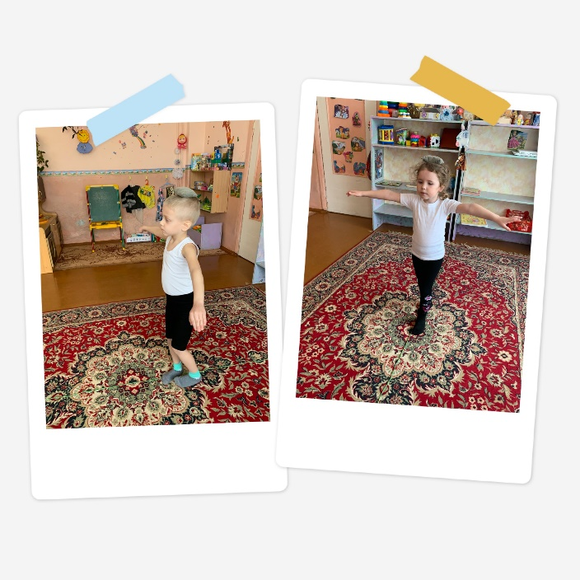
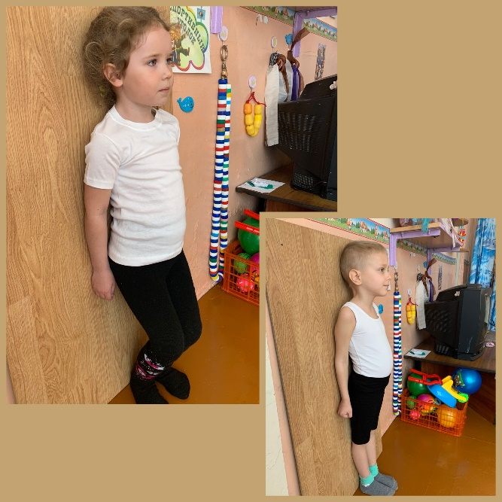
Осанка не только сказывается на красоте фигуры и на всём внешнем облике, но и оказывает прямое влияние на здоровье. Такие упражнения помогают и в работе органов дыхания, кровообращения, пищеварения, для нормальной деятельности нервной системы.
«1,2,3 спинку ровно держи»
«Король и королева»
Notes:
л

Slide 12
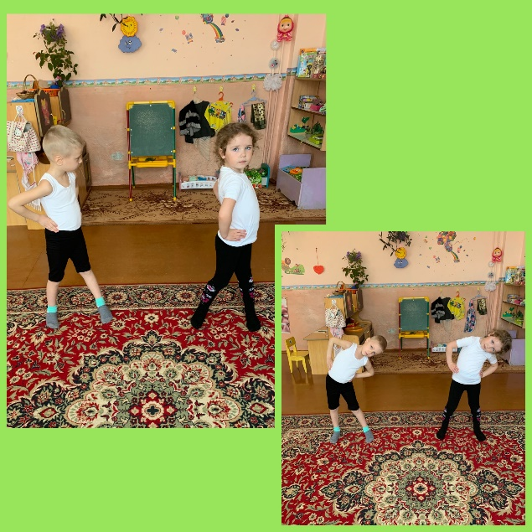
Боковые мышцы туловища следует развивать с целью предупреждения сколиоза (боковых искривлений позвоночника).
Основа таких упражнений – повороты и наклоны туловища влево и вправо.
Notes:
л

Slide 13
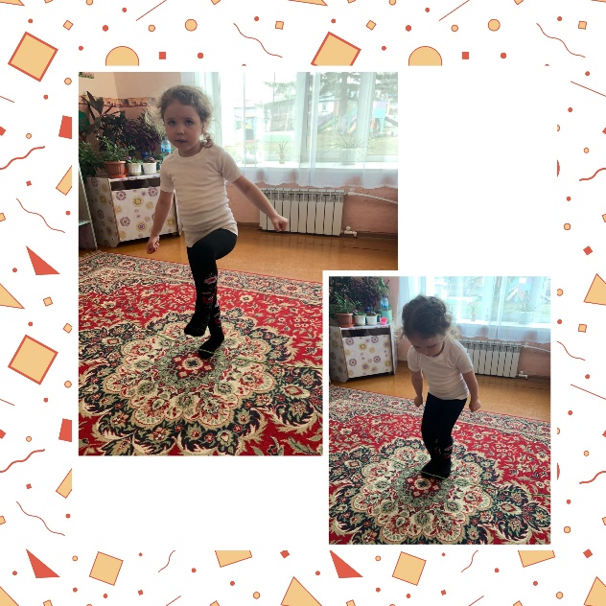
Мышцы ног мы можем укрепить с помощью таких игр.
«Переложи предмет»
«У солнышка в гостях»
«Стоп»
«Ель, ёлка, ёлочка»
«А ты так умеешь?»
«Точно в цель» и др.
«Перешагни и перепрыгни веревку»
Notes:
л

Slide 14
Из проведенных игр можно сделать
вывод: лечебные игры способствуют развитию гибкости, подвижности суставов, при комплексном применении упражнений достигается наибольший результат для профилактики осанки, плоскостопия и в укреплении мышц туловища, улучшается кровообращение и развивается координация.
Во время игр укрепляется психическое здоровье дошкольника, развивается его эмоционально-волевая сфера. Ребенок взаимодействует с другими детьми, у него формируется поведение, дисциплина, обогащается опыт общения.
Notes:
л

Slide 15
«Принцип здорового образа жизни, принцип оптимальных физических нагрузок, человек должен усваивать как элементы культуры в худшем случае со школьной скамьи, в лучшем - еще раньше, в семье, в детском саду…»
Н. М. Амосов

Slide 16
Спасибо за внимание!

